Slide 1
2017·11
使用 Ionic 框架开发 Hybrid App
Hybrid mobile development with Ionic Framework
赵知非
2017-11-03
Notes:
大家好，今天我的报告内容是，使用 Ionic 框架开发 Hybrid App

Slide 2
Contents
目录
1
What is Hybrid App？
2
Comparison of Development Frameworks
什么是Hybrid App
主流开发框架的比较
3
Introduction to Ionic
4
Usage of Ionic Framework
Ionic 简介
Ionic 框架的使用
Notes:
报告将分做四个部分，第一个部分是介绍什么是hybrid app
第二个部分是比较目前主流的hybrid app开发框架
第三个部分是对Ionic框架的介绍
第四个部分是介绍怎么使用Ionic框架

Slide 3
什么是Hybrid App？
What is Hybrid App？
Notes:
下面我先来介绍什么是Hybrid App

Slide 4
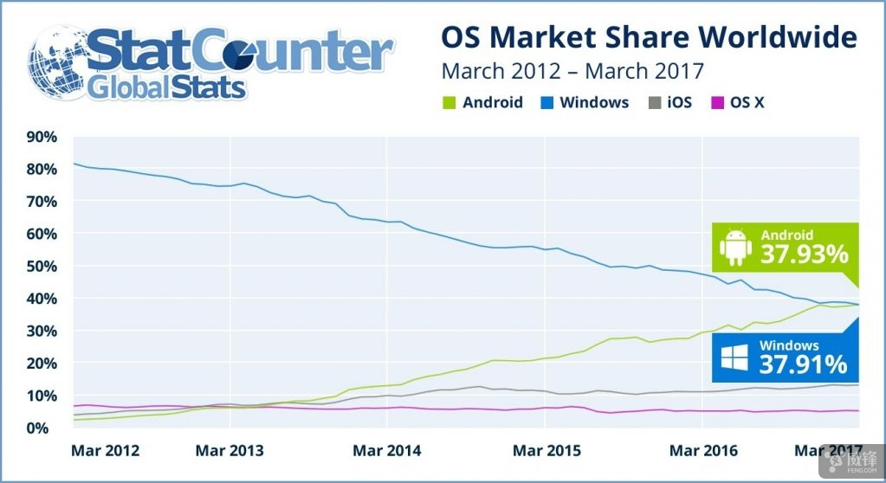
Background
背景
我想开发一个移动App，
但是我…
只会前端语言（HTML/CSS/JS）
不会Java, Swift/Object-C, C#...
没有一点Android/iOS的设计开发经验
没有配备苹果电脑
想要使代码具备跨平台能力，做到“一次编写，到处运行”
…
Notes:
这是今年3月份公布的操作系统 市场占有率 的统计结果，在移动互联网的热度依然没有减少的今天
很多人都有过开发一个手机App的念头或者任务，但新语言的学习成本和设计开发所需要的经验积累，往往让新手感到十分困扰。
这个时候，如果你会一点前端语言的话，还可以选择开发一个网页应用，也就是Web app

Slide 5
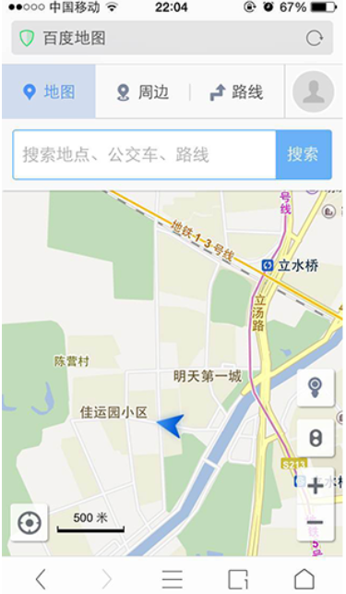
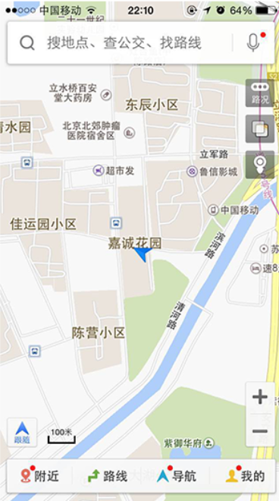
Background
背景
Web App（H5应用/网页应用）
Native App（原生应用）
不需要下载安装
浏览器渲染
只能调用浏览器提供的API
不同平台，同一语言版本（HTML + CSS + JavaScript）
运行速度慢
消耗资源多
需要下载安装
系统渲染
可调用系统提供的API
不同平台，不同语言版本（Java/Swift/C#...）
运行速度快
消耗资源少
Notes:
他对比原生应用的优势在于，不需要下载安装，一套代码可以跑不同平台。
但它的缺点也很明显，由于只能调用浏览器提供的API，无论是功能的丰富程度还是实际的运行效率，都远远不如Native App。直观一点来说，就是画面又卡，还费流量。
这个时候，我们就需要一套技术方案，来将web app和native app的优势整合起来，那就是hybrid app

Slide 6

Let’s try Hybrid
Hybrid App（混合应用）
Hybrid App 是 Native + Web 的混合类App
兼具“Native App 良好用户交互体验”和“Web App 跨平台开发”的优势。
看上去类似Native App，需要下载安装。
接近原生的使用体验，但访问主体内容是 Web 页面。
Native
Hybrid
Web
Notes:
Hybrid App 又叫做混合式应用
它同时具备了良好的交互体验 和 跨平台快速开发的优势。
看上去类似原生应用，需要下载安装。但访问主体内容是 Web 页面。
目前来说，大部分的新闻类应用和电商类应用，都是hybrid app，比如说京东和手机淘宝。

Slide 7
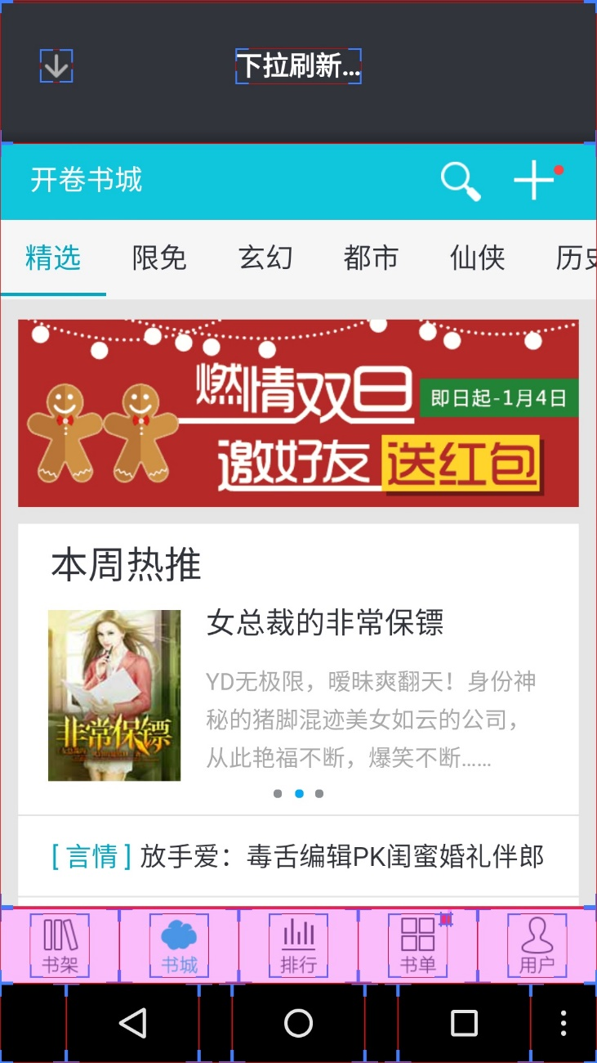
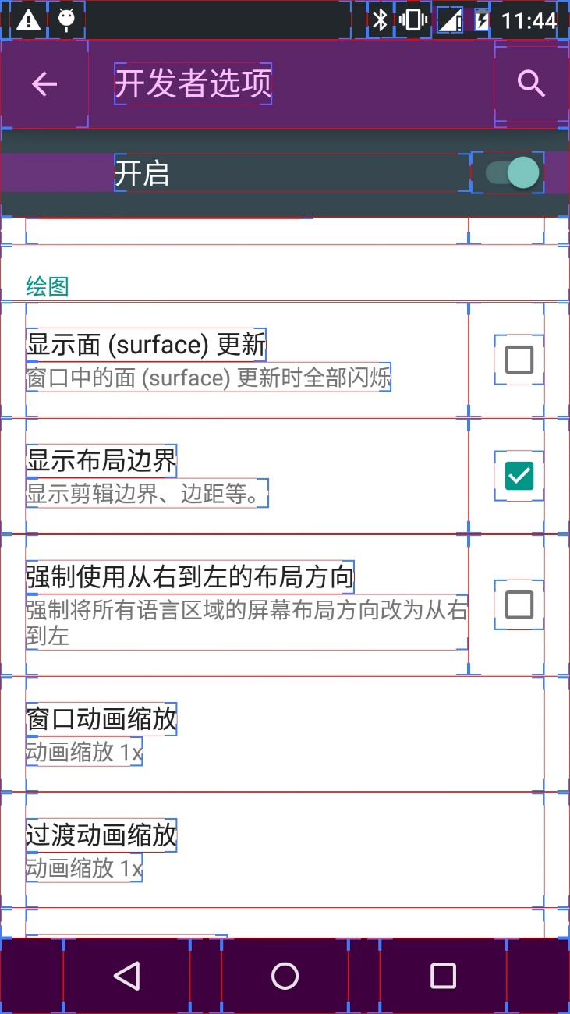
Hybrid vs Native
前端语言写的
Tab按钮
嵌套的
Webview
原生的
按钮控件
Notes:
这里对比一下Hybrid app和Native App的设计图，右边是一个标准的Native App设计图，你可以看到UI上的每一个元素都对应着一个系统原生控件。而左边是一个典型的Hybrid app设计图，它底部按钮用的是系统原生控件，而中间则是一个嵌套的webview，用于展示web页面。这样做有一个明显的好处，那就是要更新少量样式和功能的时候，直接替换服务器上的页面就可以。而要做的同样的效果，Navtie app往往就需要重新下载安装，这对于那些有大量业务需求的应用是很致命的。

Slide 8
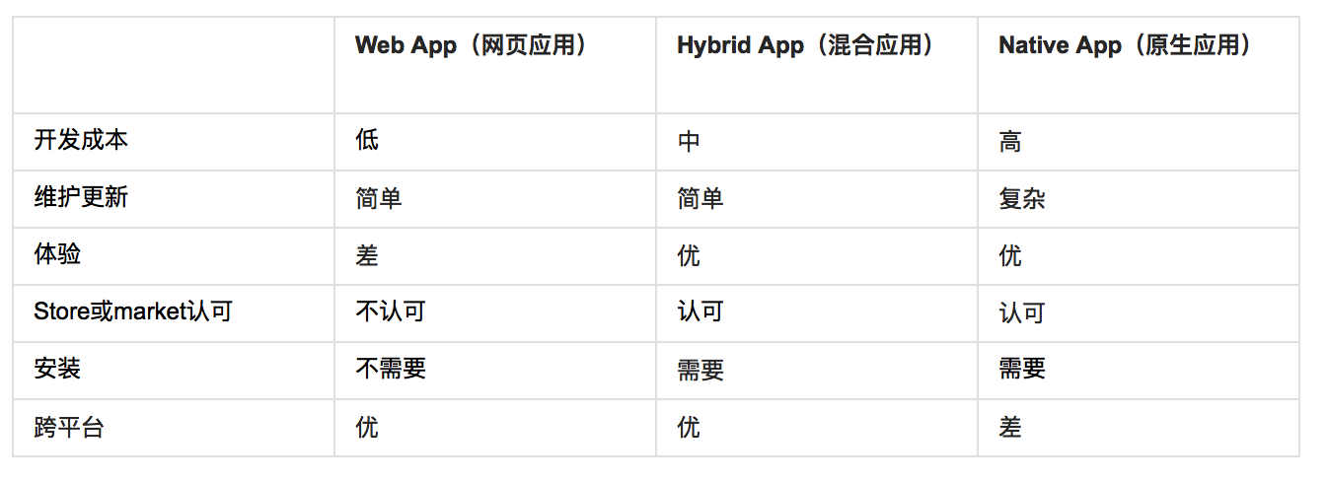
App：Hybrid vs Native vs Web
Notes:
综合一下上面的内容，我们可以简单得出三种app的异同。Hybrid app具有开发成本适中，维护更新简单，用户体验良好以及跨平台的优势。也正因为这些优势，从2011年开始，诞生了大量的Hybrid App开发平台和框架，下面我就从中挑一部分做简单介绍。

Slide 9
主流开发框架比较
Comparison of Development Frameworks

Slide 10
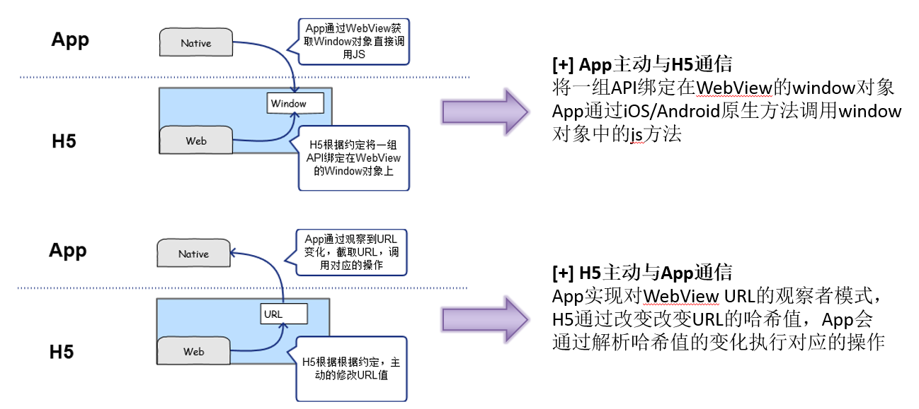
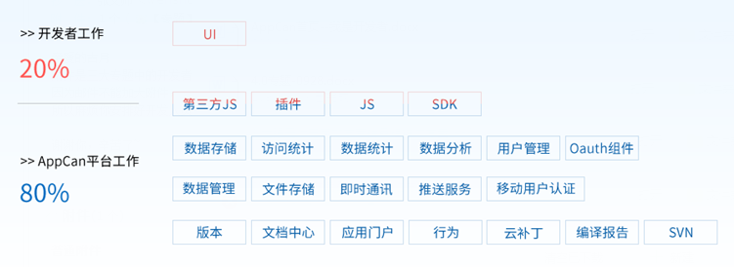
Mainstream Hybrid Framework
主流的 Hybrid App 开发框架
国内：
AppCan（2012）
DCloud（2013）
ApiCloud（2014）
…………
国外：
Ionic
React Native
…………
Notes:
国内的hybrid app开发框架主要有，AppCan、Dcloud和Apicloud三家的产品，实验室的新洲智慧旅游项目，app就是用apicloud开发的。国外的有很多，比较著名的有基于angular的Ionic框架和基于react的react-native。
Hybrid app叫做混合式应用，混合的方式一般有两种，一种是通过App原生语言来调用js方法，另一种是通过js来调用App的原生接口。刚才介绍的这些框架用的一般是第二种方式，以AppCan来举例，通过这些框架，开发者只需要写好UI代码和通过js来调用原生接口，剩下的工作都可以交给框架来完成。

Slide 11
Comparison of Hybrid Frameworks
主流 Hybrid App 框架之间的对比
 | AppCan | DCloud | ApiCloud | Ionic | React-Native
支持平台 | Android/iOS | Android/iOS | Android/iOS | Android/iOS/WP/Ubuntu | Android/iOS/WP
开发环境 | Eclipse插件 | Hbuilder（自主产品） | Sublime/WebStorm/Eclipse插件 | 不限 | 不限
打包方式 | 在线 | 在线/离线 | 在线 | 离线 | 离线
UI 框架 | 无 | MUI（自主产品） | 少量自带UI模块 | Ionic/Angular UI | 原生UI
运行速度 | 慢 | 一般 | 慢 | 一般 | 快
Notes:
关于这些框架的优劣对比，我这里列了一张表。综合来说，国内的Dcloud和国外的Ionic是比较理想的Hybrid App开发框架，React-Native以快著称，但开发难度比其他四个框架要大不少。AppCan和ApiCloud是部分闭源的商业产品，只支持在线编译打包，安全隐患较大。从我个人的使用体验来看，这两个框架更适合业务人员拿来做商业推广，对技术人员来说有很大局限性，经常是开发一个周，debug两个月，不是很推荐使用。

Slide 12

Ionic 简介
Introduction to Ionic
Notes:
下面我就来具体介绍一下Ionic这个框架

Slide 13
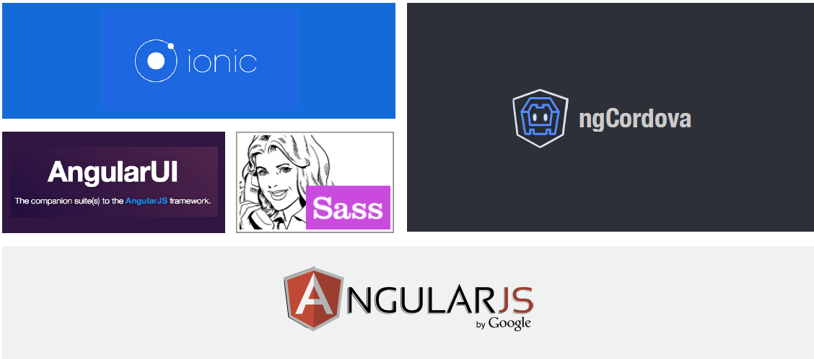
Ionic Technology Stack
Ionic 技术栈
基于 Angular 语法，简单易学；支持 Angular 特性， MVC 结构的代码易于维护
提供美观的 UI 设计，并通过 SASS 构建应用程序
专注原生，性能优越，运行速度快
提供了强大的命令行工具
完全开源
=
Notes:
Ionic 框架是基于 Angular 语法的一个 MVC 框架，它使用 SASS 来做 CSS 样式预处理器，通过 Cordova 来调用系统的原生接口。除此之外，还提供了美观的UI设计、丰富的图标样式，以及一个强大的命令行工具。并且它是完全开源的。

Slide 14
Based on Angular.js
基于Angular.js
Providers
angular.service()
angular.factory()
angular.provider()
Angular 2
模块（Modules）
组件（Components）
模板（Templates）
元数据（Metadata）
数据绑定（Data Binding）
指令（Directives）
服务（Services）
依赖注入（Dependency Injection）
Directives
angular.directive()
Controllers
angular.controller()
Templates
<html></html>
Notes:
使用 Ionic 框架除了需要基础的前端知识，还需要对 Angular.js 有一定了解，知道 Angular 2 的 8 个部件，尤其要熟悉生产者部件、指令部件、控制器部件以及HTML模板的使用

Slide 15
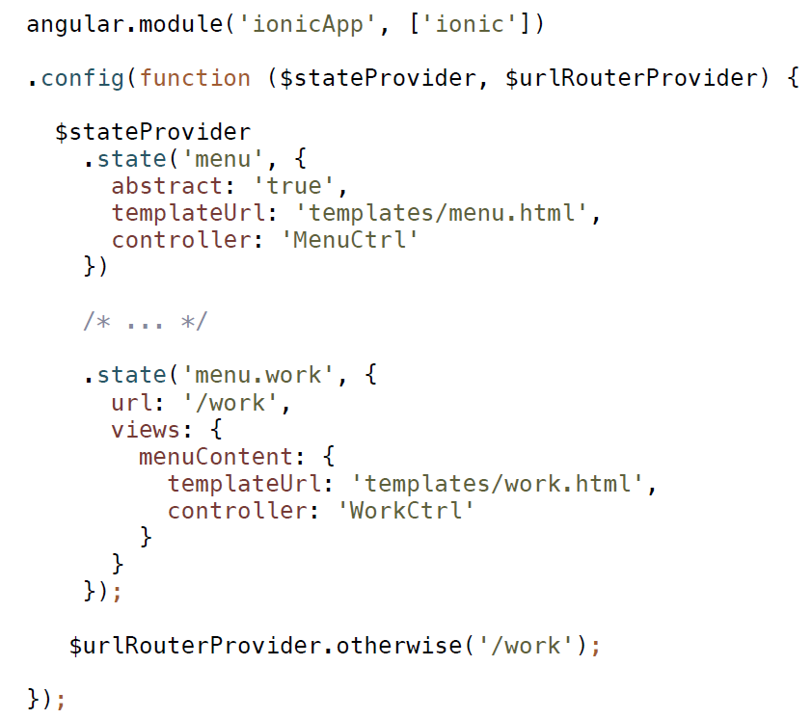
States Managed By uiRouter
通过 uiRouter 管理状态切换
Notes:
Ionic 没使用 Angular 自带的 状态管理器，而是通过 uiRouter 来管理状态的切换。可以灵活控制页面的转换与回退，模拟了原生应用的交互效果。并且还能设置切换异常的处理方案，在网络不稳定或系统满负荷的情况下依然能出色地处理页面交互。

Slide 16
UI Components in Ionic
Ionic 的 UI 组件
UI Components
Events
Action Sheets
Alerts
Buttons
Cards
Carousels
Checkboxes
Footers
Forms
Headers
Icons
Lists
Modals
Navigations
Radio Buttons
Ranges
Selects
Tabs
Toggles
…
on-hold
on-tap
on-touch
on-release
on-drag
on-drag-up
on-drag-right
on-drag-down
on-drag-left
on-swipe
on-swipe-up
on-swipe-right
on-swipe-down
on-swipe-left
…
Notes:
这些是 Ionic 的UI组件和额外定义的监听事件。只要原生应用包含的控件，Ionic都有对应的UI组件可供使用。

Slide 17
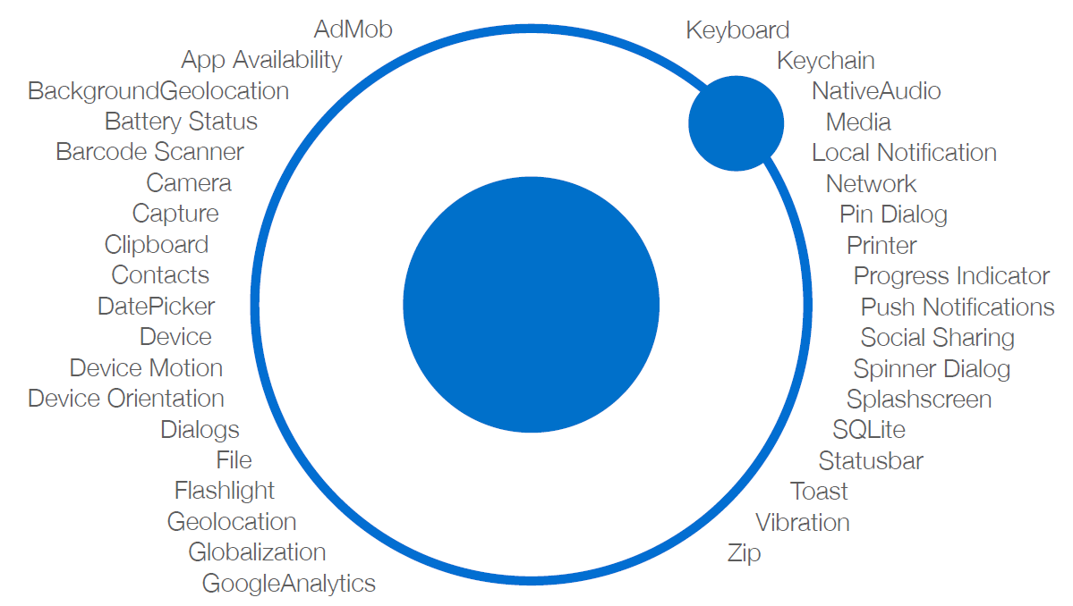
Access the Device with ngCordova
通过 ngCordova 来调用设备的系统原生接口
Notes:
Cordova是Ionic 框架调用系统原生接口的方式，通过Cordova来使用系统接口能获得接近原生的体验，比如相机、文件管理器、文件压缩与解压等

Slide 18
Ionic 框架的使用
Usage of Ionic Framework
Notes:
以上就是关于Ionic框架特色的一个介绍。
在最后一部分，我将介绍如何使用这个框架。

Slide 19
Getting Started
安装依赖与新建应用
安装依赖：
$ npm install -g cordova ionic
新建应用：
$ ionic start myApp sidemenu
项目模板（默认tabs）
App 名称
Notes:
第一步是通过 npm 包管理工具来安装这个框架，然后就可以使用 。。。 命令来新建一个应用项目，新建的命令可以为app指定不同的模板

Slide 20
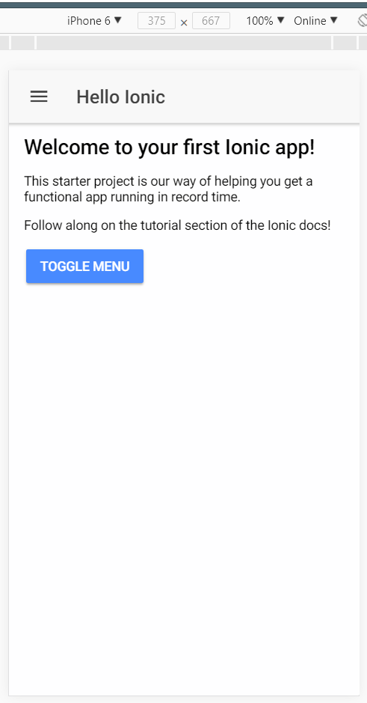
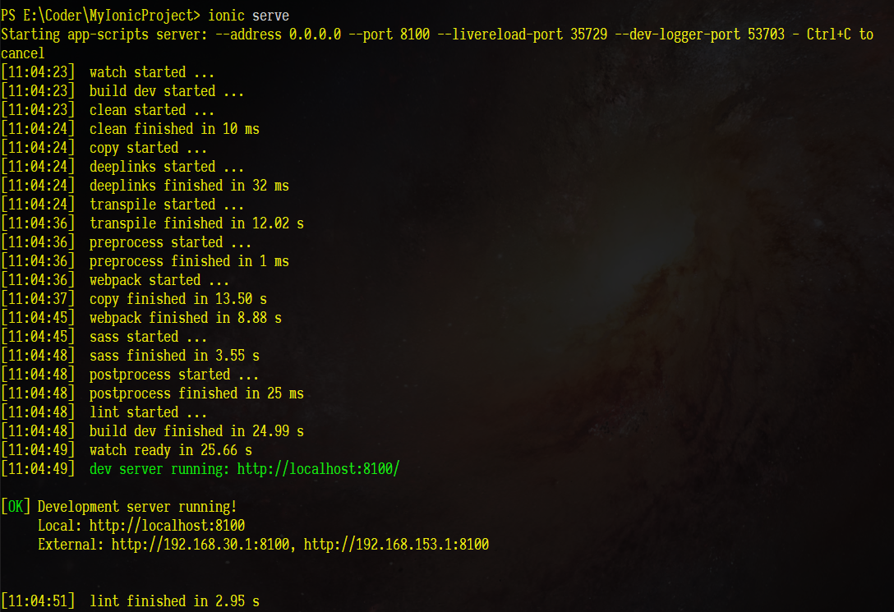
Getting Started
通过浏览器查看与调试应用
启动应用：
$ cd myApp; ionic serve
Notes:
新建完应用后，可以使用。。命令来启动应用，应用启动后，将可以在浏览器中查看应用，并能使用浏览器的开发者工具来调试应用与设计UI

Slide 21
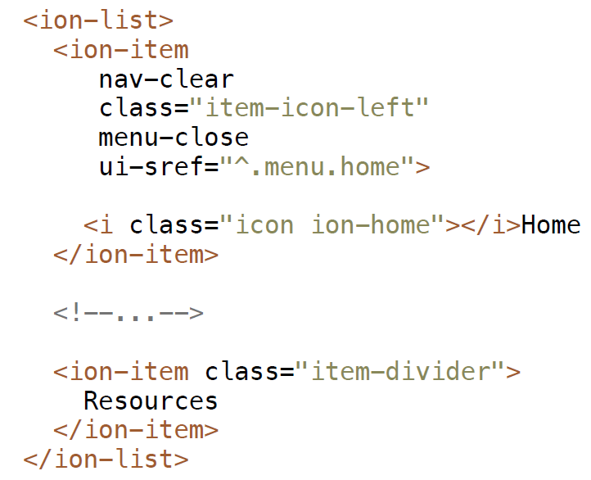
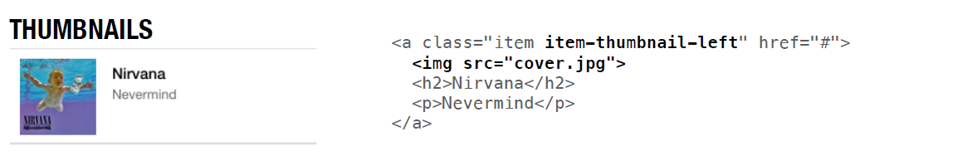

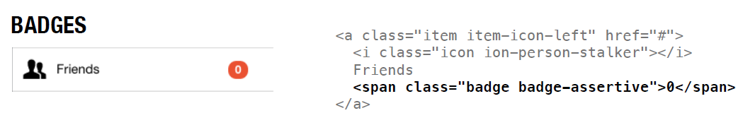
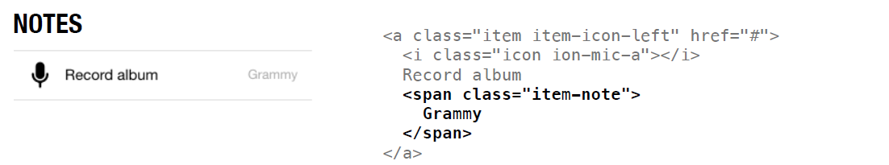
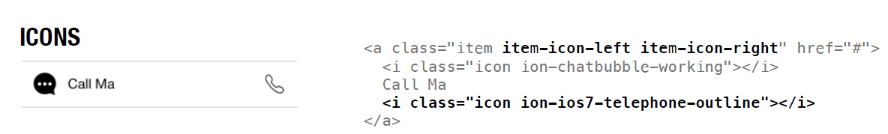
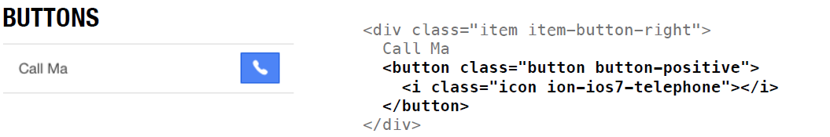
Getting Started
使用 ionic UI 组件

Slide 22
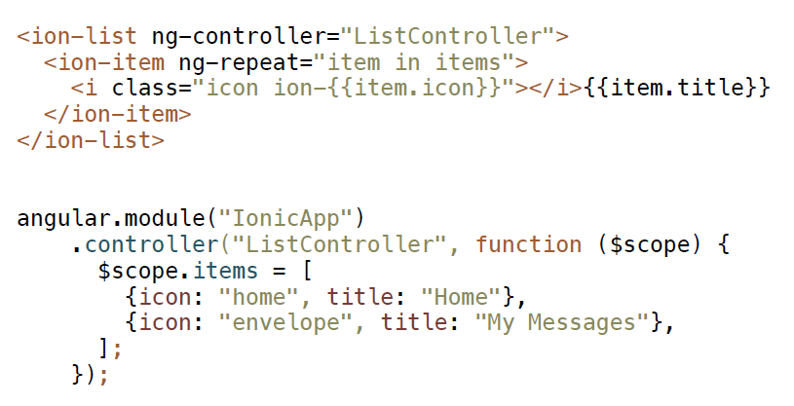
Getting Started
使用 Angular 语法进行数据绑定
.html
.js / .ts

Slide 23
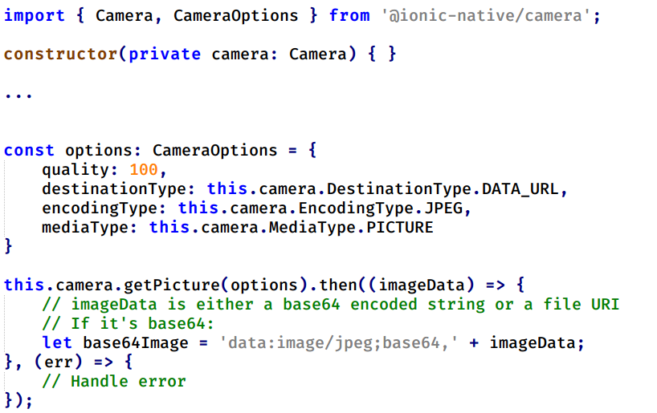
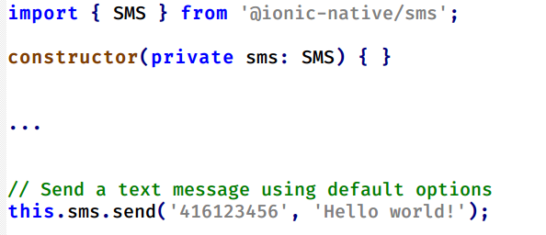
Getting Started
通过 ngCordova 调用系统原生API
$ ionic cordova plugin add cordova-sms-plugin
$ npm install --save @ionic-native/sms
$ ionic cordova plugin add cordova-plugin-camera
$ npm install --save @ionic-native/camera

Slide 24

Getting Started
通过 Cordova 生成不同平台的 App
Android
$ ionic cordova platform add android
# 实体机测试
$ ionic cordova build
$ ionic cordova run android
# 虚拟机测试
$ ionic cordova emulate android
iOS
$ ionic cordova platform add ios
# 实体机测试
$ ionic cordova build
$ ionic cordova run ios
# 虚拟机测试
$ ionic cordova emulate ios

Slide 25
参考
Conference
Ionic 官网：
http://ionicframework.com/
Ionic UI 组件：
http://ionicframework.com/docs/components/
Ionic Native API：
http://ionicframework.com/docs/api/
http://ionicframework.com/docs/native/

Slide 26
THANKS

